Slide 1
第5章 输入输出系统
本章内容:
  5.1 概述
  5.2 I/O设备
  5.3 I/O接口
  5.4 程序查询方式
  5.5 程序中断方式
  5.6 DMA方式
Notes:
6学时。
重难点：
1.CPU和外围设备交换信息的方式；
2.显示器的性能指标和显示器相关计算问题
3.中断的基本概念，中断屏蔽、中断判优、中断响应；
4.中断优先级的判别，中断向量和中断服务程序入口

Slide 2
5.1 概 述
I/O设备与主机的联系方式
I/O设备与主机信息传送的控制方式

Slide 3
一、I/O设备与主机的联系方式
1、I/O设备编址方式
从前面的学习我们知道：CPU对Mem的访问是按地址进行的。那么CPU对I/O的访问呢？
  每个外设占用1个或多个地址，CPU按地址访问I/O内部的寄存器（端口 Port）；
都是按地址访问，CPU怎样分辨Mem和I/O呢？
  统一编址/非统一编址（外设非独立编址/独立编址）

Slide 4
I/O设备与主机的联系方式
2、设备寻址
  CS-----一般与AB中某些位译码输出相连
3、传送方式
  并行传送/串行传送
4、I/O设备与主机的连接方式
  通常通过总线相连

Slide 5
I/O设备与主机的联系方式
5、联络方式
  立即响应方式——无条件传送
  例如：指示灯——随时准备好
  采用应答信号（异步通信）
  采用同步时标（同步通信）

Slide 6
I/O设备与主机的联系方式
I/O
接
口
I/O
设
备
并行
CPU
“Ready”
“Strobe”
串行
命令字
数据字
命令字
0
1
1
0
1
0
0
0
起始位
终止位
起始位
终止位
2× 9.09 ms
9.09 ms
2× 9.09 ms
9.09 ms

Slide 7
二、I/O与主机信息传送的控制方式
主要有5种方式：
  程序查询
  程序中断
  直接存储器存取（DMA）
  I/O通道
  I/O处理机

Slide 8
1、查询方式
CPU停止其它工作，主动查询外设状态（状态寄存器的值），若外设准备好，则进行数据传输；否则，CPU”踏步”等待（延时），然后继续查询……
CPU可能需要长时间等待外设，效率很低
CPU读I/O状态
就绪？
N
Y
数据传输

Slide 9
2、中断方式
当外设准备好后，主动向CPU请求中断服务。此时，CPU如果相应中断，则停下正在处理的工作，转向执行中断服务程序（完成数据传送）。
CPU不需要循环等待外设，只在外设请求中断后为外设服务，其它时候，CPU与外设并行工作。所以，中断方式比查询方式效率高。
不过，采用中断方式需要求中断服务程序入口地址、保护断点、保护现场、恢复现场和恢复断点，所以只能用在中低速外设与CPU间传送数据。

Slide 10
3、DMA（Direct Memory Access）方式
用于Mem和I/O间大量数据的高速传送；
CPU只需要在开始传送前完成对DMAC的初始化；接下来由DMAC接管总线，并负责数据传送。
CPU和DMAC并行工作

Slide 11
概念——周期挪用/周期窃取
当出现DMAC和CPU同时需要访问主存，CPU总是将总线控制权让给DMAC，就好像DMAC从CPU那里窃取（挪用）了一个存储周期。通常把这种情况称为周期挪用或者周期窃取。

Slide 12
5.2 I/O设备（P166-186）
利用课外时间浏览P166~P186内容，了解各种I/O设备

Slide 13
5.3 I/O接口
为什么要使用接口，而不直接将外设接在总线上？
  I/O设备的选择
  速度差异
  并-串或串-并转换
  电平转换
  发控制信号或者缓存状态信息
容易混淆的两个概念——端口（Port）和接口（Interface）P186-187

Slide 14
一、接口的功能和组成
总线连接方式的 I/O 接口电路
I/O总线
状态线
命令线
设备选择线
数据线
(1) 设备选择线
(2) 数据线
I/O 接口
(3) 命令线
设备
(4) 状态线
I/O 接口
设备

Slide 15
2. 接口的功能和组成（p188）
I/O接口
数据线
数据线
数据缓冲
寄存器DBR
控制逻辑电路
设备选择
电路
地址线
外 部 设 备
CPU
命令
命令线
状态线
设备状态
标记
命令寄存器
和命令译码器
状态
芯片和端口选择
数据的缓冲和锁存
保存命令和状态

Slide 16
二、接口类型
1. 按数据 传送方式 分类
并行接口
Intel 8255
串行接口
Intel 8251
2. 按功能 选择的灵活性 分类
可编程接口
Intel 8255、 Intel 8251
不可编程接口
Intel 8212
3. 按 通用性 分类
通用接口
Intel 8255、 Intel 8251
专用接口
Intel 8279、 Intel 8275
4. 按数据传送的 控制方式 分类
中断接口
Intel 8259
DMA 接口
Intel 8257
Notes:
8212 八个D触发器构成的简单并口芯片

Slide 17
5.4 程序查询方式
查询流程
检查状态标记1
多个设备
单个设备
设备1
准备就绪？
是
处理设备1
测
试
指
令
检查状态标记
否
…
转
移
指
令
检查状态标记N
否
传
送
指
令
准备就绪?
是
否
设备N
准备就绪？
交换数据
是
处理设备N

Slide 18
5.5 程序中断方式
一、中断的概念（P194）
入口1
中断服务程序
计算机在执行程序的过程中，当出现异常情况或特殊请求时，计算机停止现行程序而转向这些异常情况或特殊请求的处理，处理结束后再返回到现行程序的间断处，继续执行原程序，这就是“中断”
…
K
K+1
1
…
入口2
Q
中断服务程序
Q+1
…
2
Notes:
与子程序调用的区别：1）产生原因；2）服务程序首地址的获得；3）保护断点的方式；4）IRet/Ret

Slide 19
二、中断接口电路
中断控制器的主要功能：
  中断识别
  中断判优
  中断屏蔽
  产生中断类型号或者中断向量
接口
  采用专门的中断控制器（如8259A），或者链式电路（如P196）

Slide 20
8259A内部结构图
内部总线
INTA
INT
控制逻辑
内部总线
缓冲器
D₇~D₀
IR₀
RD
中断
服务
寄存
器
(ISR)
优先权
判别器
( PR )
中断
请求
寄存
器
(IRR)
IR₁
读 / 写
逻 辑
IR₂
WR
IR₃
A₀
IR₄
CS
IR₅
IR₆
CAS₀
IR₇
CAS₁
级联缓冲
器/比较器
CAS₂
中断屏蔽寄存器
（IMR）
SP/EN

Slide 21
三、中断向量
注意：中断向量和中断服务程序入口地址并非同一个概念
中断向量（通常也称为向量地址），是中断源的识别标志。可用来存放中断服务程序的入口地址或跳转到中断服务程序的入口地址。
主存
向量地址
…
0
0
0
0
0
0
1
1
0
0
0
0
1
1
0
1
12H
JMP 200
…
设备
编码器
向量地址
13H
JMP 300
14H
JMP 400
中断向量地址
形成部件
…
入口地址
200
打印机服务程序
…
…
…
入口地址
300
…
显示器服务程序
0 1 0 0
1 0 0 0
排队器输出
…

Slide 22
四、中断过程
设备初始化
外设向中断控制器发INTR,经过屏蔽判断、中断判优 ，中断控制器向 CPU请求中断INT
若当前CPU允许中断（EINT=1），则向中断控制器发INTA。中断控制器形成中断向量送CPU
CPU由中断向量产生中断服务程序首地址。保护断点，并转到中断服务程序执行
中断服务
  保护现场
  中断服务
  恢复现场
  中断返回
恢复断点，CPU继续执行原来的程序。

Slide 23
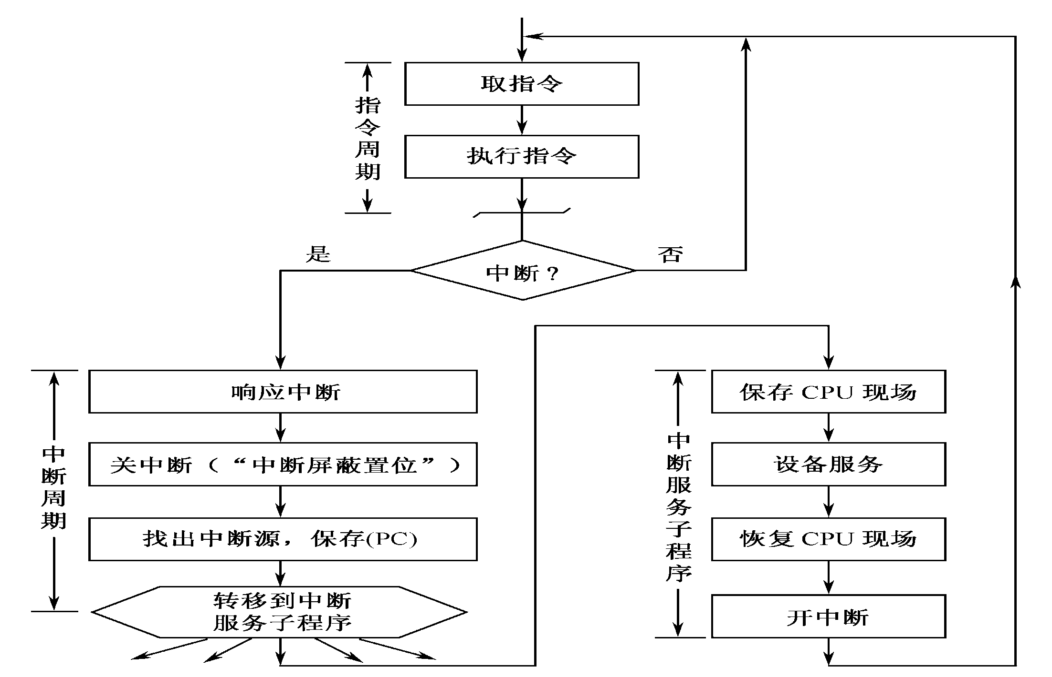
中断处理过程
中断返回

Slide 24
中断处理过程
中断周期中的关中断由硬件自动完成；
中断服务子程序中的开中断由指令完成。
思考：
按照这个过程，是否可能出现“中断嵌套”？
中断返回

Slide 25
题库选题
1、在中断响应过程中，（ ）操作可以通过执行程序实现。
A.关中断 B.保护断点 C.保护现场 D.读取中断向量
2、在关中断状态，不可响应的中断是（ ）：
A. 可屏蔽中断 B. 硬件中断 C. 软件中断 D. 不可屏蔽中断
3、中断向量地址是（ ）
A. 子程序入口地址 B. 中断服务程序入口地址
C. 中断服务程序入口地址指示器
4、为便于实现多级中断，保存现场信息最有效的方法是采用（ ）
A. 通用寄存器 B. 堆栈 C. 存储器 D. 外存
C
A
C
B

Slide 26
题库选题（判断）
中断处理过程为：中断请求→中断源识别判优→中断响应→中断处理→中断返回
DMA控制器即采用DMA方式的外设与系统总线之间的接口电路。
为相互兼容，方便系统扩展，采用了通用I/O标准接口
CPU将部分权力下放给通道，由通道实现对外设的统一管理，并负责外设与内存间的数据传送。

Slide 27
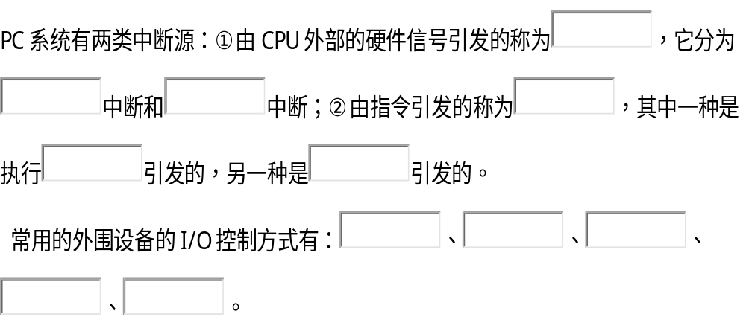
题库选题（填空）
Notes:
外部中断##可屏蔽##不可屏蔽##异常##软件中断指令##出错或故障##
程序查询方式##程序中断方式##直接内存访问（DMA）方式##通道方式##外围处理机方式##

Slide 28
8086的中断
非屏蔽中断源
可屏蔽中断源
NMI
CPU
8259A
中断
控制器
IR₀
IR₁
IR₂
IR₃
IR₄
IR₅
IR₆
IR₇
INTR
中断逻辑
外
设
中
断
源
INTA
INT N
指令
INTO
指令
除法
错误
单步
中断

Slide 29
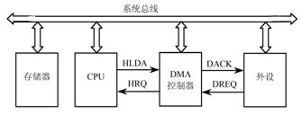
5.6 DMA方式
DMAC接管总线，实现外设与存储器的直接数据传送
适合于快速外设与主存间的数据传输。
一个DMA读的过程

Slide 30
问题：在DMA传送中,CPU要使用总线怎么办？
三种方案：
停止CPU访问主存，直到DMA传送结束
周期挪用（周期窃取）
DMA与CPU交替访问
（注意:DMA设备访问主存优先级比CPU访存高，因为外设数据若不及时取走，有可能丢失）

Slide 31
题库选题
1、采用DMA方式传送数据时，每传送一个数据就要占用一个（ ）的时间。
A、 指令周期 B. 机器周期
C. 存储周期 D. 总线周期
2、下列陈述中正确的是：
A、在DMA周期内，CPU不能执行程序
B、中断发生时，CPU首先执行入栈指令将程序计数器内容保护起来
C、DMA传送方式中，DMA控制器每传送一个数据就窃取一个指令周期
D、输入输出操作的最终目的是要实现CPU与外设之间的数据传输
3、DMA技术的出现使得高速外围设备可通过DMA控制器直接访问 .
C
D
内存储器

Slide 32
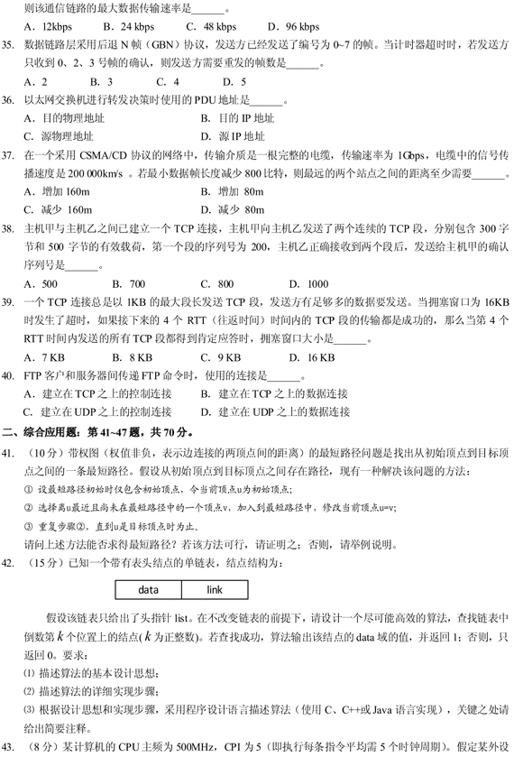
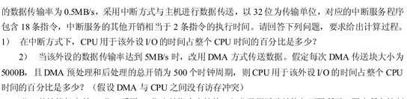
复习题*
Notes:
20

